Slide 1
Краевой учебно- методический центр
Министерство культуры Краснодарского края
Государственное бюджетное учреждение дополнительного профессионального образования и культуры Краснодарского края

Slide 2
Министерство культуры Краснодарского края Государственное бюджетное учреждение дополнительного профессионального образования и культуры Краснодарского края «Краевой учебно-методический центр»
КРАЕВОЙ СЕМИНАР
«Основные задачи
и направления подготовки
к участию в краевых фестивалях-конкурсах народного художественного творчества»

Slide 3
Министерство культуры Краснодарского края Государственное бюджетное учреждение дополнительного профессионального образования и культуры Краснодарского края «Краевой учебно-методический центр»
Динамика развития
самодеятельных коллективов
в муниципальных образованиях края

Slide 4
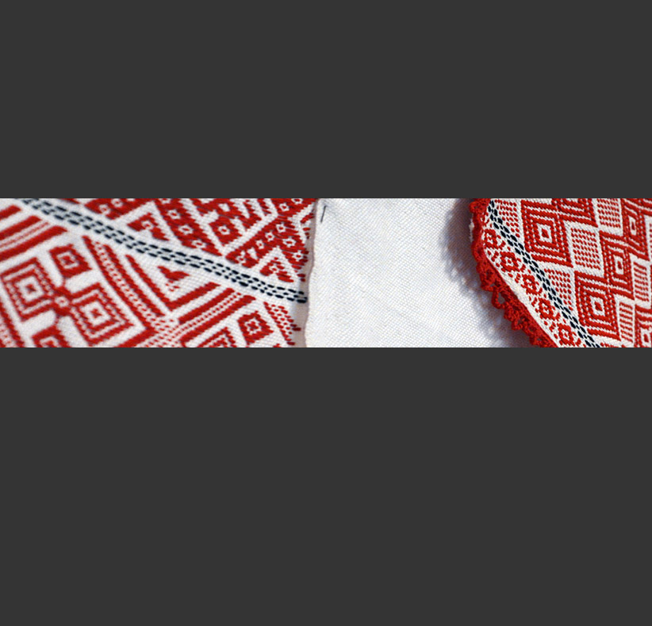
Министерство культуры Краснодарского края Государственное бюджетное учреждение дополнительного профессионального образования и культуры Краснодарского края «Краевой учебно-методический центр»
Елена Львовна
Федоренко
ведущий методист отдела по работе
с методическими службами
ГБУ ДПО и К КК
«Краевой учебно-методический центр»

Slide 5
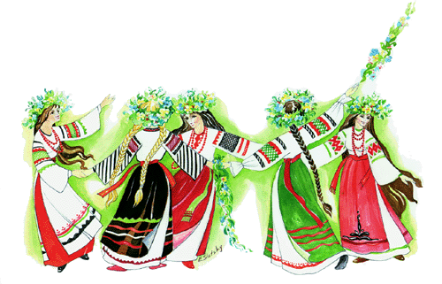
Министерство культуры Краснодарского края Государственное бюджетное учреждение дополнительного профессионального образования и культуры Краснодарского края «Краевой учебно-методический центр»
Методическое обеспечение
IV краевого фестиваля-конкурса народного художественного творчества «Во славу Кубани, на благо России»

Slide 6
Задачи методической службы
Способствовать решению социальных проблем общества средствами культуры.
Управлять процессом производства и потребления культурно - досуговых услуг.
Формировать способы создания культурно - досуговых услуг, исходя из социальных задач общества.
Разрабатывать и внедрять методы вовлечения населения в культурный процесс, донесения до потребителя услуг культуры, создание условий, способствующих достижению максимального эффекта от услуги.

Slide 7
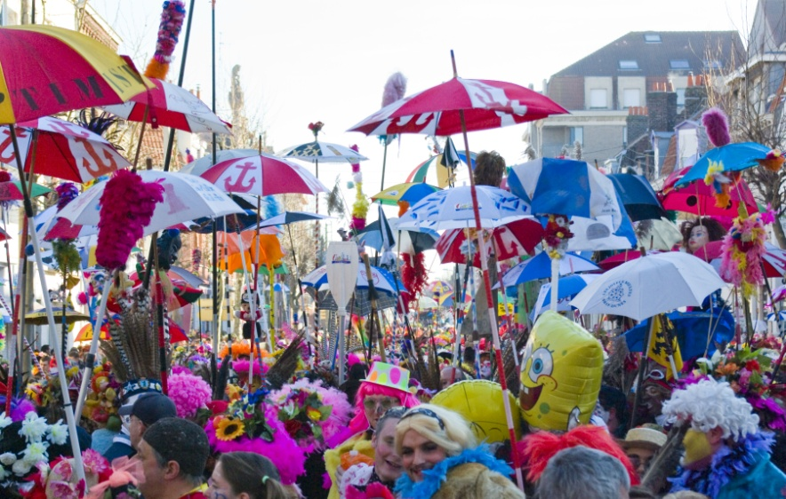
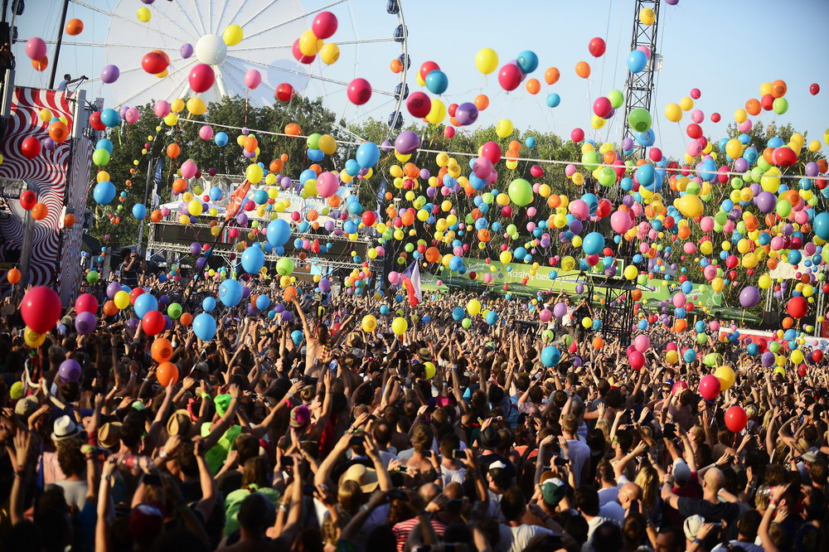
Фестива́ль
(фр. festival, от лат. festivus — праздничный)
— массовое празднество;
— показ (смотр) достижений всех видов искусства

Slide 8
В III краевом фестивале-конкурсе
народного художественного творчества
«Во славу Кубани, на благо России» в 2015 году приняли участие:
- 44 муниципальных образования;
- 4904 коллектива в отборочном этапе;
- 2653 коллектива в зональном этапе;
- 822 творческих коллектива стали лауреатами;
- 555 мастеров и коллективов ДПИ стали
лауреатами.
Посетили фестивальные мероприятия
… зрителей.

Slide 9
Способы анонсирования мероприятия
1. Стенды в Домах культуры.
2. Афиши в проходимых местах поселений.
3. Баннеры, рекламные растяжки.
4. Объявления в СМИ.
5. Информация на сайтах учреждений культуры.
6. Информация в социальных сетях.
7. Личные приглашения.
8. Максимальное привлечение к участию.

Slide 10
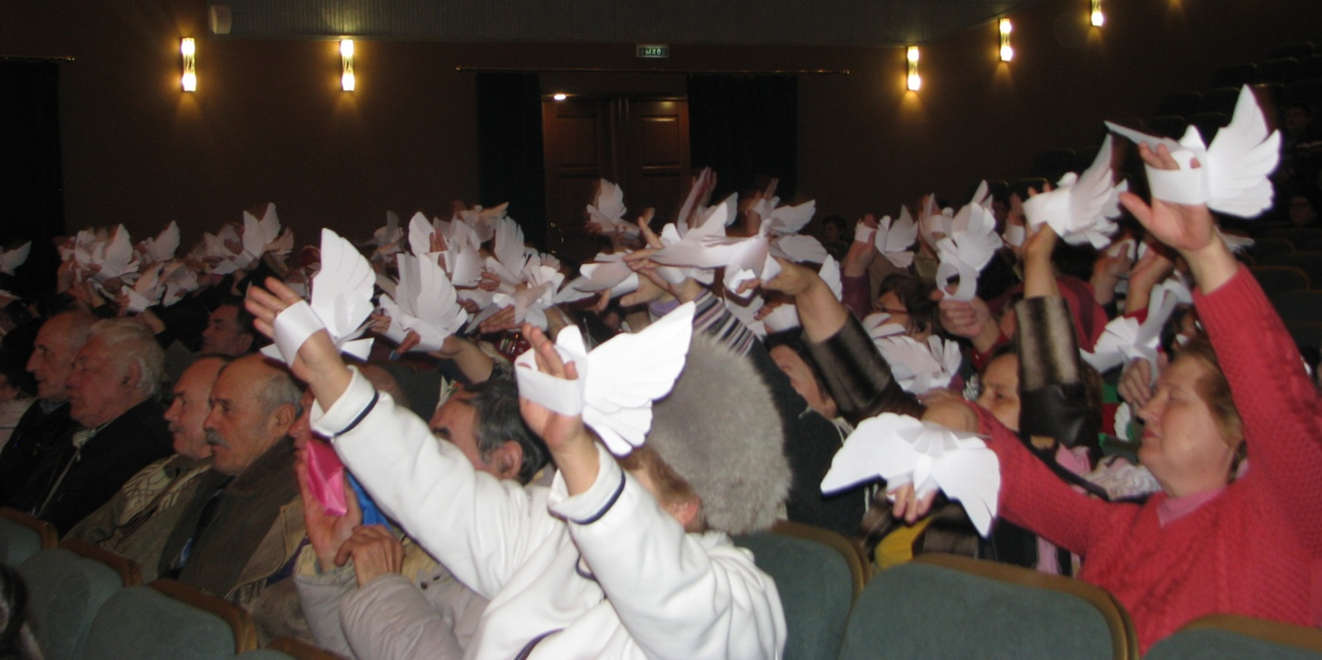
Министерство культуры Краснодарского края Государственное бюджетное учреждение дополнительного профессионального образования и культуры Краснодарского края «Краевой учебно-методический центр»

Slide 11
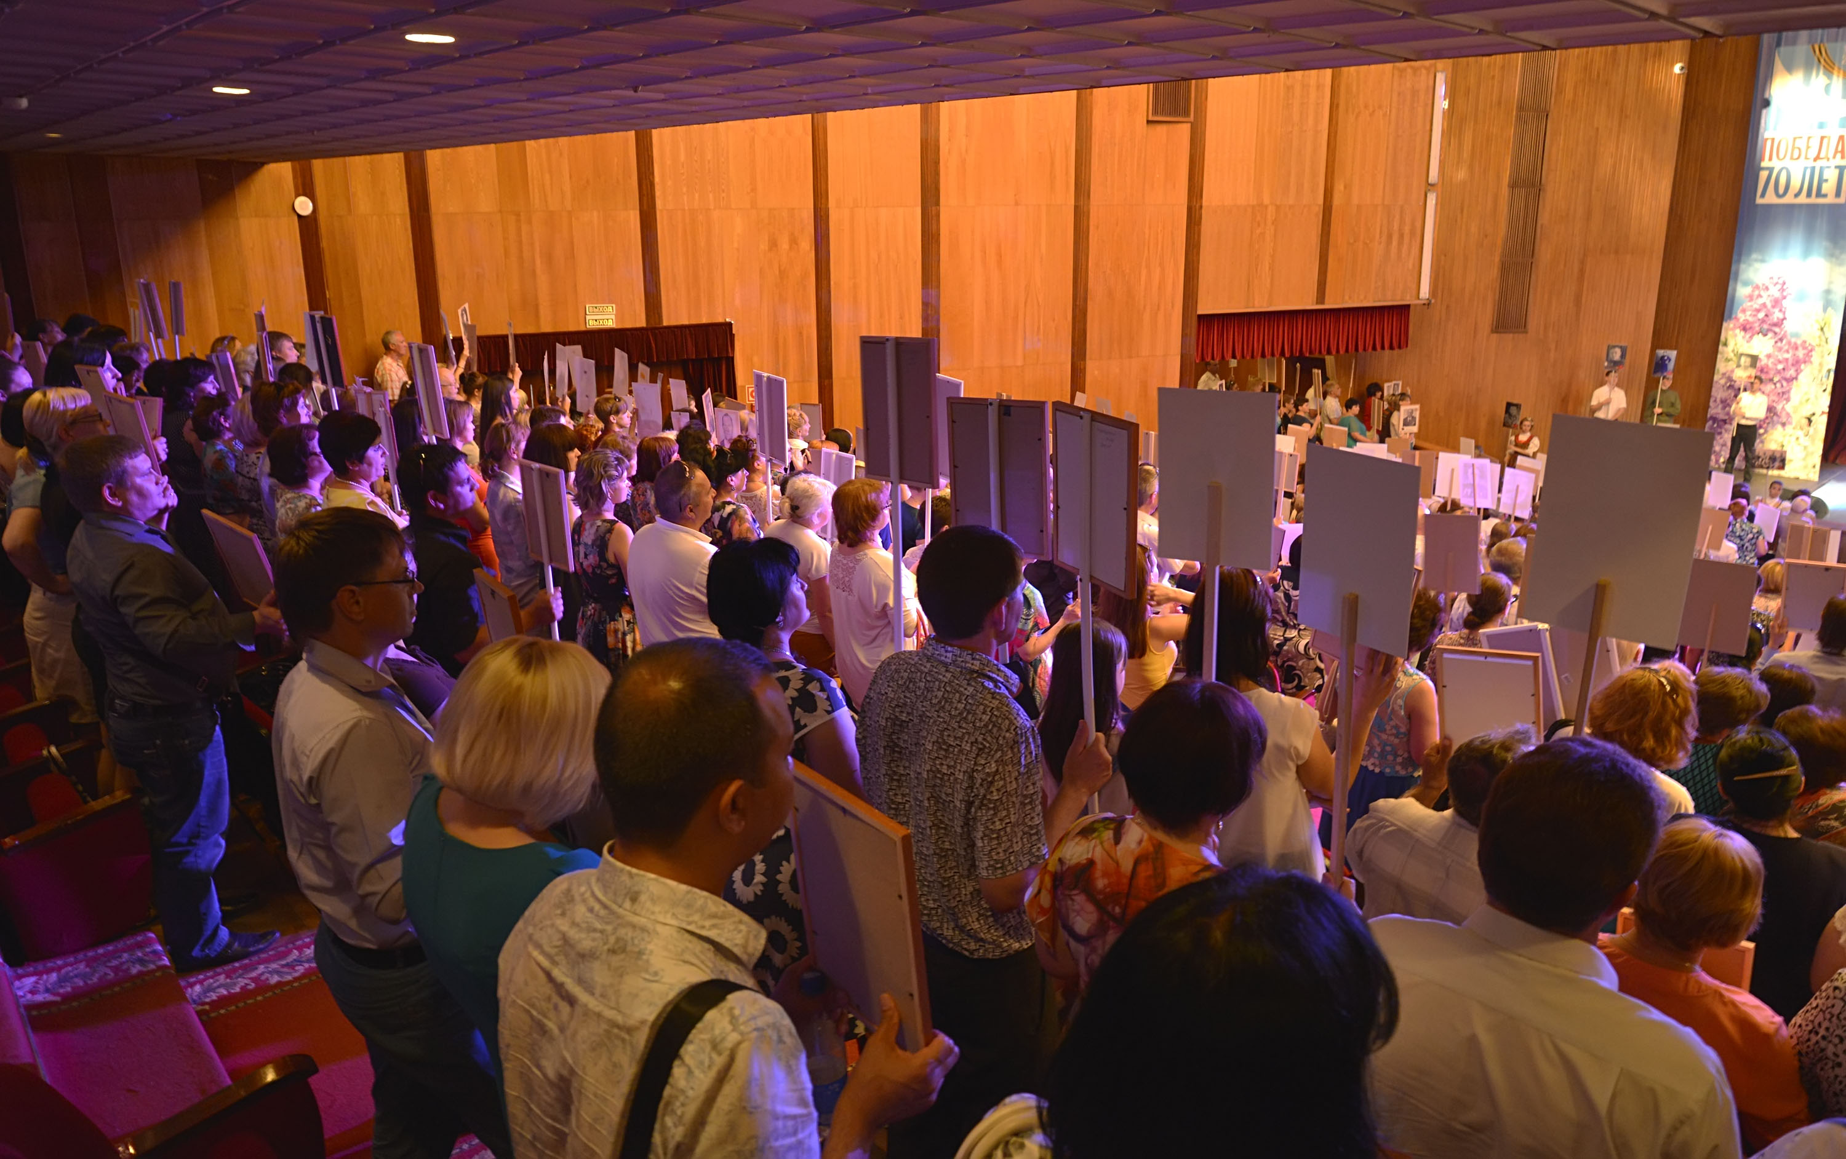
Министерство культуры Краснодарского края Государственное бюджетное учреждение дополнительного профессионального образования и культуры Краснодарского края «Краевой учебно-методический центр»

Slide 12
Министерство культуры Краснодарского края Государственное бюджетное учреждение дополнительного профессионального образования и культуры Краснодарского края «Краевой учебно-методический центр»
«Во славу Кубани, на благо России»
IV краевой
фестиваль-конкурс
народного художественного творчества

Slide 13
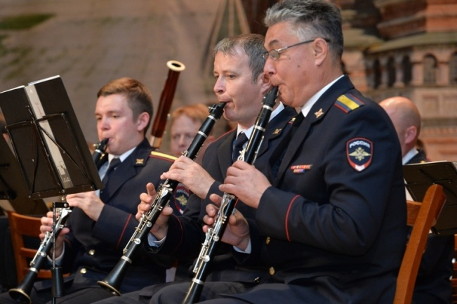
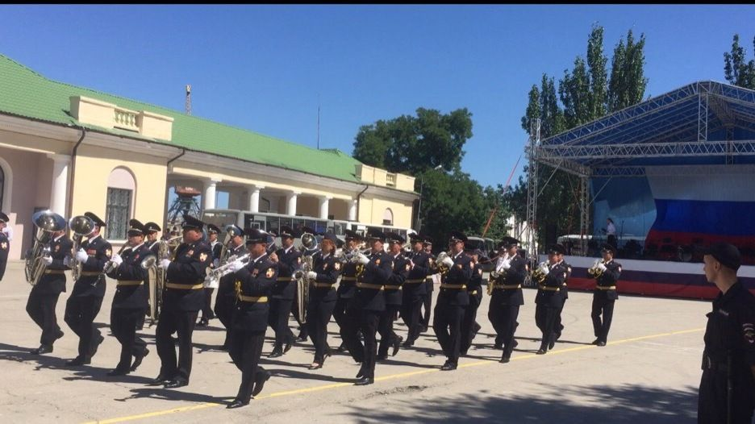
В конкурсных программах и выставках краевого фестиваля-конкурса принимают участие:
- самодеятельные артисты и мастера в возрасте от 18 лет и старше;
- творческие коллективы и участники из учреждений различных ведомств, учебных заведений, воинских частей, трудовых коллективов и пр.

Slide 14
Темы фестиваля-конкурса
Год театра в России.
2. Творчество самодеятельных поэтов и писателей муниципального образования.
3. Творчество самодеятельных коллективов национальной направленности.

Slide 15
Этапы фестиваля-конкурса
1 этап
(сентябрь-октябрь 2018 года) –
отборочный
до 20 августа предоставить график проведения
отборочных мероприятий
2 этап
(ноябрь 2018 года – апрель 2019 года) – зональный
(по отдельному графику)
3 этап
(май 2019 года) –
заключительный

Slide 16
Документы для участия во 2-ом зональном этапе
(за 14 дней до проведения мероприятия)
скан-копия распоряжения (постановления) главы
муниципального образования о проведении отборочных мероприятий краевого фестиваля-конкурса;
скан-копия приказа органа культуры муниципального образования о проведении фестиваля-конкурса;
скан-копия регламента проведения зональных мероприятий с указанием даты, места, времени, адреса проведения и ответственных за проведение мероприятий лиц;
программа зональных мероприятий с указанием названия номера, исполнителя или коллектива, хронометража номера в двух вариантах (красочный и рабочий в формате word);
каталог работ ДПИ (красочный и рабочий в формате word)

Slide 17
Министерство культуры Краснодарского края Государственное бюджетное учреждение дополнительного профессионального образования и культуры Краснодарского края «Краевой учебно-методический центр»
Образец
оформления программы тематического концерта

Slide 18
Регламент
не более
60 минут
Обязательно указать сценариста, постановщика, звукооператора, ведущих

Slide 19
Министерство культуры Краснодарского края Государственное бюджетное учреждение дополнительного профессионального образования и культуры Краснодарского края «Краевой учебно-методический центр»
Образец
оформления каталога тематической выставки

Slide 20
Не более 75 работ

Slide 21
Министерство культуры Краснодарского края Государственное бюджетное учреждение дополнительного профессионального образования и культуры Краснодарского края «Краевой учебно-методический центр»
Образец
Плана работы экспертной комиссии

Slide 23
Министерство культуры Краснодарского края Государственное бюджетное учреждение дополнительного профессионального образования и культуры Краснодарского края «Краевой учебно-методический центр»
В день проведения мероприятия
1. Разместить информацию на сайте управления /отдела культуры муниципального образования.
2. Отправить фото и видео выставки и концерта для размещения на сайтах
- министерства культуры Краснодарского края;
- Краевого учебно-методического центра.

Slide 24
Министерство культуры Краснодарского края Государственное бюджетное учреждение дополнительного профессионального образования и культуры Краснодарского края «Краевой учебно-методический центр»
Не позднее, чем через 5 дней после проведения мероприятия
предоставить на электронном носителе полную видеозапись
театрализованного концерта
в Краевой учебно-методический центр.
г. Краснодар,
ул. Рашпилевская, 75 А, к. №8,
Отдел народного творчества

Slide 25
Министерство культуры Краснодарского края Государственное бюджетное учреждение дополнительного профессионального образования и культуры Краснодарского края «Краевой учебно-методический центр»
Итоговый приказ
краевого фестиваля-конкурса публикуется на официальном сайте
Краевого учебно-методического центра
www.ckpk23.ru
Телефон отдела народного творчества
8-861-259-23-17

Slide 26
Краевой учебно- методический центр
Министерство культуры Краснодарского края
Государственное бюджетное учреждение дополнительного профессионального образования и культуры Краснодарского края

